Slide 1
Государственное бюджетное общеобразовательное
учреждение средняя общеобразовательная школа
№ 401Колпинского района Санкт-Петербурга
Автор: воспитатель ГПД
Зайцева Е.О.

Slide 2
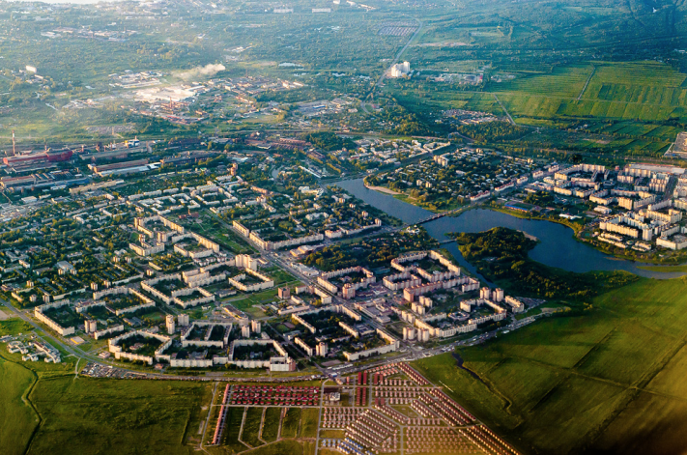
Панорама города

Slide 3
Герб
1881 год
1998 год

Slide 4
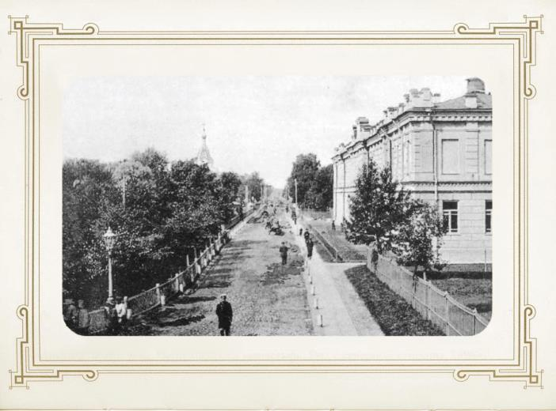
Царскосельский проспект и больница

Slide 5
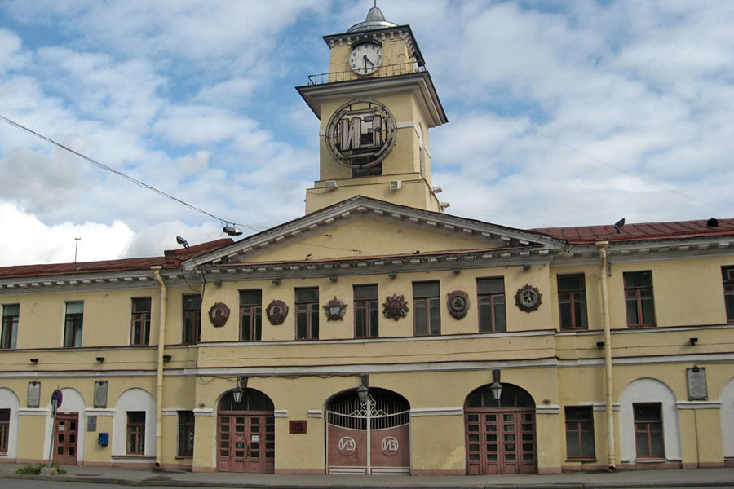
Ижорский завод

Slide 6
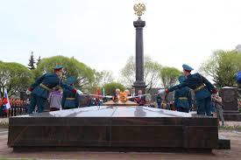
Город воинской славы

